Slide 1
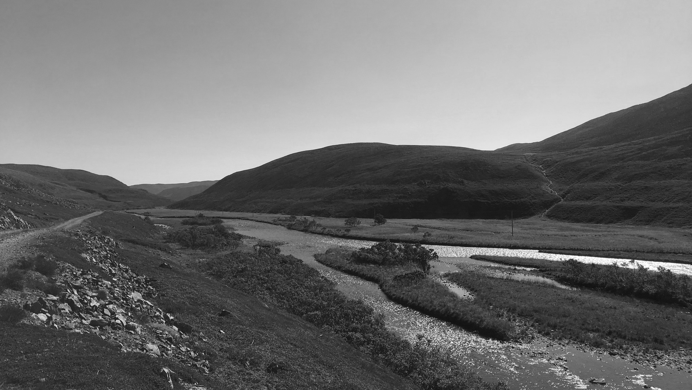

Friluftslivets år 2025
Gjennomført for Hold Norge Rent
Henrik Ferdinand Hanssen // henrik.hanssen@opinion.no

Slide 2
1
Om studien
2
Dagens friluftsliv
INNHOLD
3
Friluftslivets år 2025
4
Allemannsretten
5
Bevisst friluftsliv

Slide 3
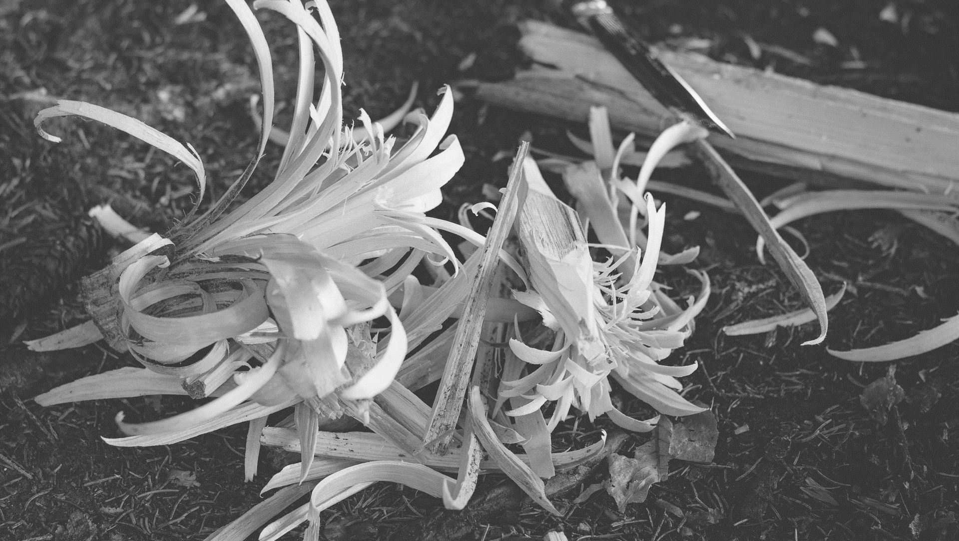

Om studien
1

Slide 4
Prosjektinformasjon
Hold Norge Rent
Kvantitativ metode på web.
v/Randi Alsos
Måle nordmenns friluftsliv og kunnskap om Friluftslivets år 2025.
Kvinner og menn, 18 år og eldre, fra hele landet.
Datainnsamlingen er gjennomført i desember 2024.
n=1005. Utvalget er vektet på kjønn, alder og bosted.

Slide 5
1,8 millioner nordmenn er friluftsfolk
Fire av ti nordmenn oppgir at de ofte er i naturen. Det er kvinner og de eldste som er mest i naturen.
Hver femte innbygger har hørt om Friluftslivets år 2025
Dette utgjør 840 000 nordmenn. Andelen er størst blant kvinner og de eldste, de samme gruppene som tilbringer mest tid i naturen. Størst andel planlegger å bruke Friluftslivets år 2025 til turer i skogen eller eget nærområde.
Flergangsprodukter mer utbredt enn engangsprodukter
Hele 73 prosent foretrekker flergangsprodukter når de er ute i naturen, mens bare seks prosent bruker primært engangsartikler. Kvinner og de eldste leder an i bruken av flergangsprodukter.

Slide 6


Utvalget speiler befolkningen i Norge
50/50

Slide 7
Feilmargintabell
 | Prosentresultat
 | 5,0 % | 10,0 % | 15,0 % | 20,0 % | 25,0 % | 30,0 % | 35,0 % | 40,0 % | 45,0 % | 50,0 %
Utvalgsstørrelse
25 | 8,5 % | 11,8 % | 14,0 % | 15,7 % | 17,0 % | 18,0 % | 18,7 % | 19,2 % | 19,5 % | 19,6 %
50 | 6,0 % | 8,3 % | 9,9 % | 11,1 % | 12,0 % | 12,7 % | 13,2 % | 13,6 % | 13,8 % | 13,9 %
75 | 4,9 % | 6,8 % | 8,1 % | 9,1 % | 9,8 % | 10,4 % | 10,8 % | 11,1 % | 11,3 % | 11,3 %
100 | 4,3 % | 5,9 % | 7,0 % | 7,8 % | 8,5 % | 9,0 % | 9,3 % | 9,6 % | 9,8 % | 9,8 %
150 | 3,5 % | 4,8 % | 5,7 % | 6,4 % | 6,9 % | 7,3 % | 7,6 % | 7,8 % | 8,0 % | 8,0 %
200 | 3,0 % | 4,2 % | 4,9 % | 5,5 % | 6,0 % | 6,4 % | 6,6 % | 6,8 % | 6,9 % | 6,9 %
250 | 2,7 % | 3,7 % | 4,4 % | 5,0 % | 5,4 % | 5,7 % | 5,9 % | 6,1 % | 6,2 % | 6,2 %
300 | 2,5 % | 3,4 % | 4,0 % | 4,5 % | 4,9 % | 5,2 % | 5,4 % | 5,5 % | 5,6 % | 5,7 %
400 | 2,1 % | 2,9 % | 3,5 % | 3,9 % | 4,2 % | 4,5 % | 4,7 % | 4,8 % | 4,9 % | 4,9 %
500 | 1,9 % | 2,6 % | 3,1 % | 3,5 % | 3,8 % | 4,0 % | 4,2 % | 4,3 % | 4,4 % | 4,4 %
600 | 1,7 % | 2,4 % | 2,9 % | 3,2 % | 3,5 % | 3,7 % | 3,8 % | 3,9 % | 4,0 % | 4,0 %
700 | 1,6 % | 2,2 % | 2,6 % | 3,0 % | 3,2 % | 3,4 % | 3,5 % | 3,6 % | 3,7 % | 3,7 %
800 | 1,5 % | 2,1 % | 2,5 % | 2,8 % | 3,0 % | 3,2 % | 3,3 % | 3,4 % | 3,4 % | 3,5 %
900 | 1,4 % | 2,0 % | 2,3 % | 2,6 % | 2,8 % | 3,0 % | 3,1 % | 3,2 % | 3,3 % | 3,3 %
1000 | 1,4 % | 1,9 % | 2,2 % | 2,5 % | 2,7 % | 2,8 % | 3,0 % | 3,0 % | 3,1 % | 3,1 %
1200 | 1,2 % | 1,7 % | 2,0 % | 2,3 % | 2,5 % | 2,6 % | 2,7 % | 2,8 % | 2,8 % | 2,8 %
1400 | 1,1 % | 1,6 % | 1,9 % | 2,1 % | 2,3 % | 2,4 % | 2,5 % | 2,6 % | 2,6 % | 2,6 %
1600 | 1,1 % | 1,5 % | 1,7 % | 2,0 % | 2,1 % | 2,2 % | 2,3 % | 2,4 % | 2,4 % | 2,5 %
1800 | 1,0 % | 1,4 % | 1,6 % | 1,8 % | 2,0 % | 2,1 % | 2,2 % | 2,3 % | 2,3 % | 2,3 %
2000 | 1,0 % | 1,3 % | 1,6 % | 1,8 % | 1,9 % | 2,0 % | 2,1 % | 2,1 % | 2,2 % | 2,2 %
Alle utvalgsundersøkelser er beheftet med feilmarginer. Feilmarginene knytter seg i hovedsak til statistisk usikkerhet. Dette er utvalgsskjevheter, som medfører at utvalget ikke er identisk med universet eller målgruppen. Ulikheter kan knytte seg til bestemte kjennetegn eller adferd.
Feilmarginene ved ulike utvalgsstørrelser og prosentresultat ved 95 % signifikansnivå er vist i tabellen til høyre.
Ved en base på 1000 (n=1000) kan vi med 95 % sannsynlighet si at det riktige resultatet ligger innenfor ± 1,4 og ± 3,1 prosentpoeng, avhengig av prosentresultatets størrelse. Usikkerheten er størst ved et prosentresultat på 50 % og minst ved prosentresultater på 5 % / 95 %.

Slide 8
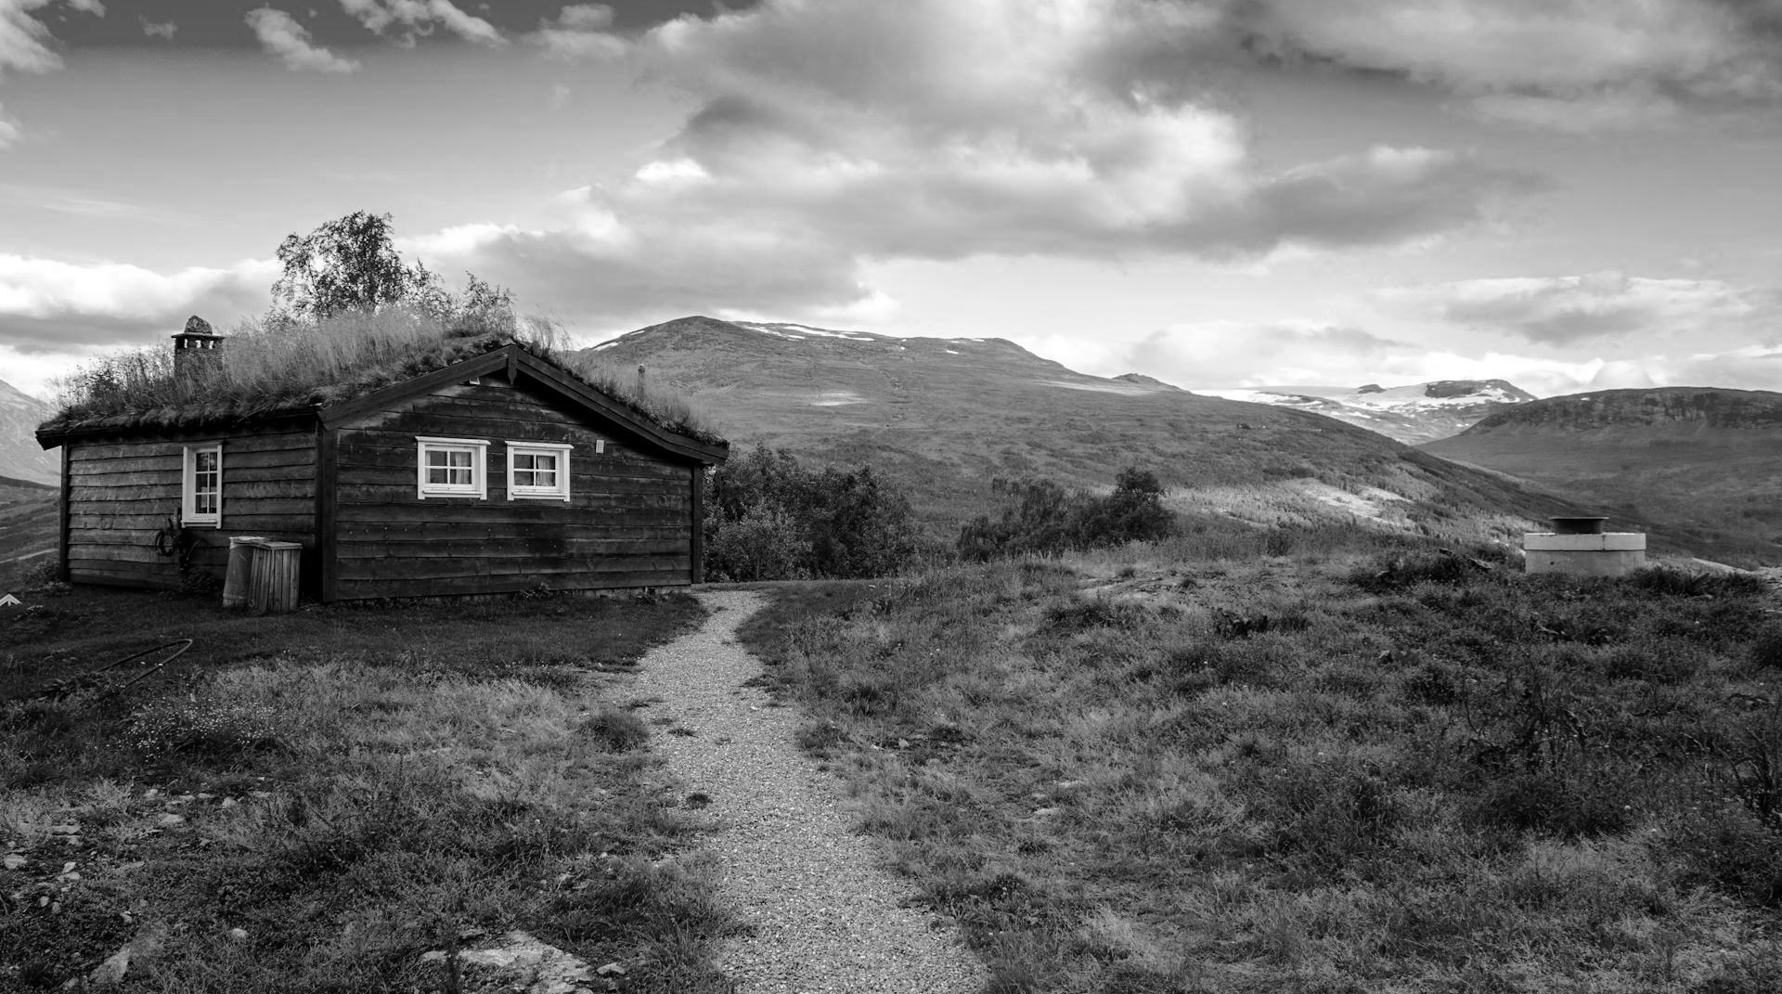
Dagens friluftsliv
2

Slide 9

1,8 millioner nordmenn er friluftsfolk
Fire av ti nordmenn er ofte i naturen eller deltar i friluftsaktiviteter. Dette utgjør 1,8 millioner nordmenn.
Andelen som er ofte i naturen øker med alderen.
Flere kvinner enn menn er veldig ofte i naturen.
Ifølge SSB deltar 37 prosent av befolkningen i friluftsliv (eller idrett) en vanlig dag. De som driver med disse aktivitetene, bruker i snitt to timer daglig (tabell 14320).
Q1 Omtrent hvor ofte bruker du tid i naturen eller deltar i friluftsaktiviteter?
1005

Slide 10
Friluftsliv er Norges fjerde mest populære interesse
Ifølge Opinions trendrapport, Consumer Stories, har 44 prosent av befolkningen friluftsliv som en av sine fritidsinteresser, noe som gjør friluftsliv til den fjerde mest populære interessen i Norge. Denne andelen har holdt seg stabil de siste tre årene.
Spørsmålet er stilt til et representativt befolkningsutvalg i mars 2024.

Slide 11
Størst andel får av informasjon om friluftsliv fra sine nærmeste
Kvinner får oftere informasjon om friluftsliv fra venner/familie og sosiale medier enn menn. For unge er sosiale medier og reklame viktigere kanaler, mens aviser er mer betydningsfulle for de eldste.
 | Tot | Mann | Kvinne | 18-29 år | 30-39 år | 40-49 år | 50-59 år | 60+ år
Venner og familie | 56% | 49% ↓ | 63% ↑ | 59% | 58% | 58% | 55% | 54%
Sosiale medier | 43% | 35% ↓ | 52% ↑ | 63% ↑ | 48% | 48% | 40% | 28% ↓
TV-dokumentarer og programmer | 31% | 30% | 32% | 34% | 35% | 30% | 29% | 27%
Offentlige nettsteder og organisasjoner | 26% | 24% | 28% | 27% | 27% | 22% | 30% | 24%
Aviser og andre nyhetsmedier | 21% | 19% | 23% | 16% | 8% ↓ | 12% ↓ | 18% | 37% ↑
Reklame og annonser | 11% | 8% ↓ | 14% ↑ | 19% ↑ | 8% | 11% | 11% | 8%
Fagblader og tidsskrifter | 10% | 11% | 9% | 7% | 10% | 6% | 8% | 15% ↑
Podkaster | 4% | 4% | 5% | 11% ↑ | 5% | 2% | 2% | 2% ↓
Blogger | 2% | 1% ↓ | 3% ↑ | 4% ↑ | 4% | 3% | 1% | 0% ↓
Andre kilder | 11% | 13% ↑ | 9% ↓ | 12% | 8% | 16% | 10% | 10%
Ingen / vet ikke | 16% | 20% ↑ | 12% ↓ | 15% | 21% | 18% | 17% | 12%
Q2 Fra hvilke kanaler får du informasjon om friluftsliv?
1005

Slide 12
Fire av ti har ambisjoner om å tilbringe mer tid i naturen i 2024
Q3 Tror du at du vil tilbringe mer, mindre eller like mye tid i naturen i 2025 sammenlignet med 2024?
1005

Slide 13
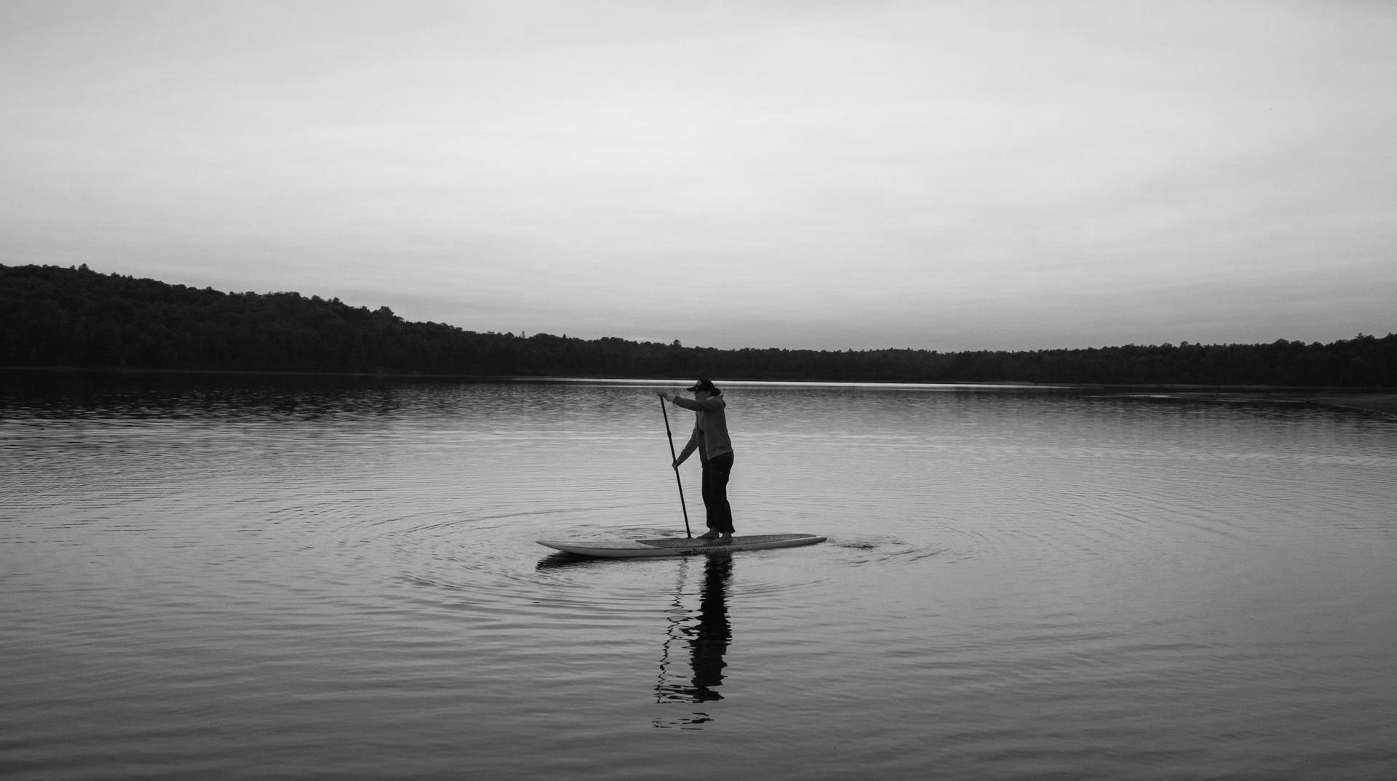
Friluftslivets år 2025
3

Slide 14
840 000 personer har hørt om Friluftslivets år 2025 – størst andel blant de eldste
19 %
har hørt om Friluftslivets år 2025.
Q4 Har du hørt om Friluftslivets år 2025? / Q5 Hvor har du hørt om Friluftslivets år 2025?
1005/ 187

Slide 15
Topp tre nye aktiviteter i Friluftslivets år 2025
35 %
29 %
18 %
Tur i mark eller skog
Gå tur i eget nærområde
Camping eller telttur
Notes:
Camping/telttur er likt med topptur/fjell.

Slide 16
Skogstur mest populært blant nye aktiviteter
Q6 Hvilke nye aktiviteter planlegger du å prøve i Friluftslivets år 2025?
187

Slide 17
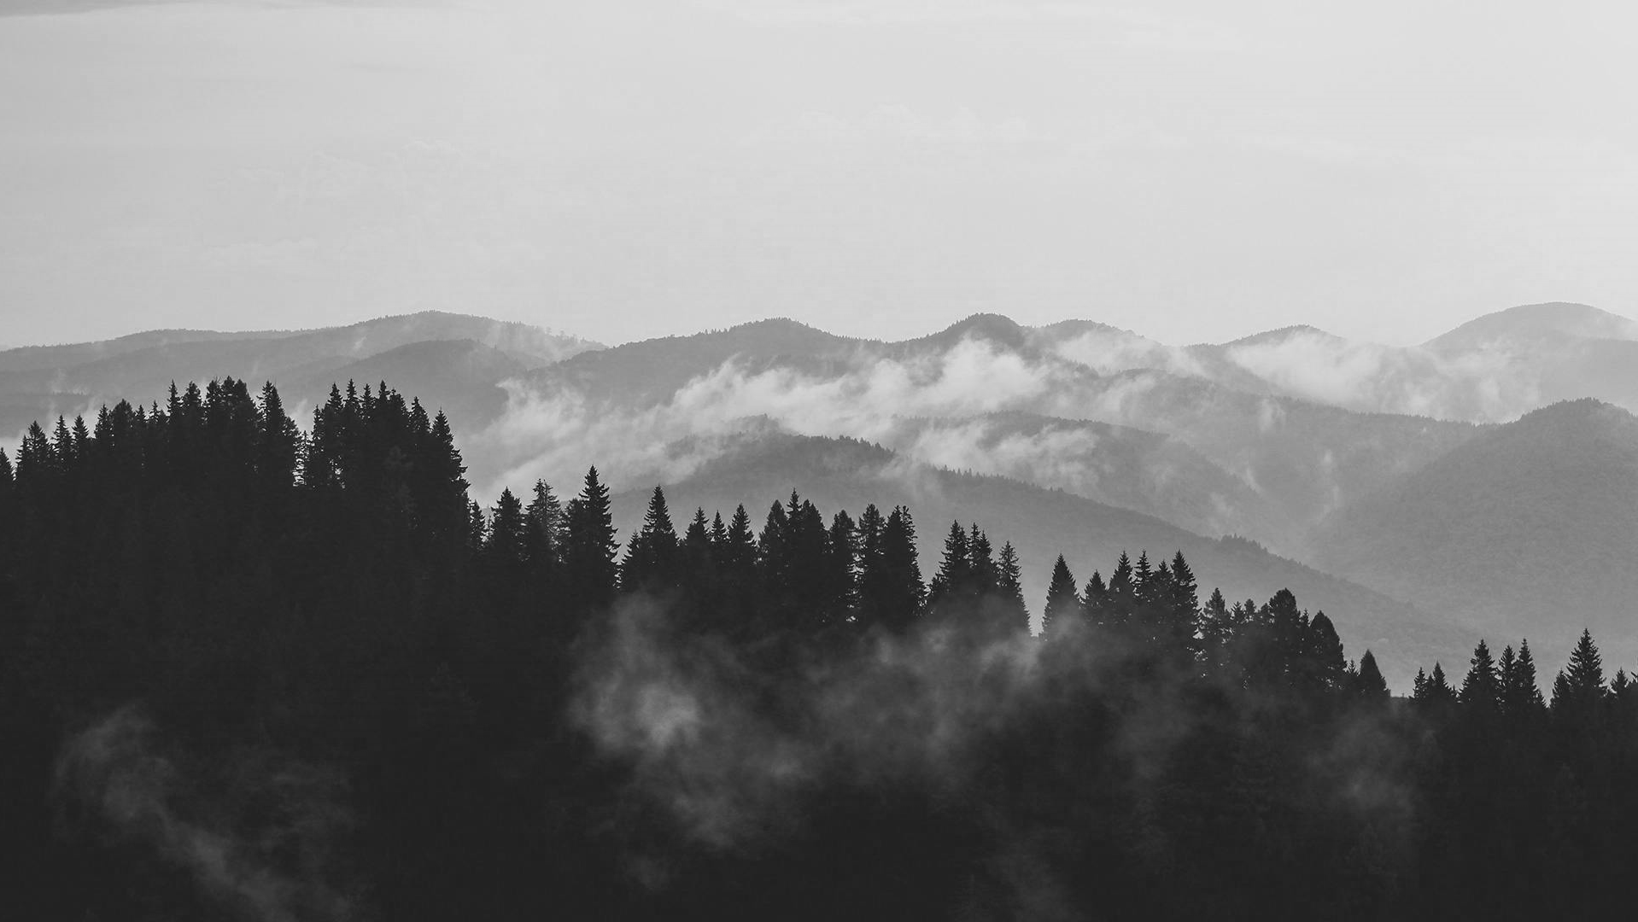
Allemannsretten
4

Slide 18
Allemannsretten er godt kjent i befolkningen
Q8 Har du hørt om allemannsretten?
1005

Slide 19
De fleste forstår sporløs ferdsel som å ikke etterlate spor eller avfall
Tre av fire nordmenn forstår sporløs ferdsel som å nyte naturen uten å etterlate spor eller avfall. Deretter er det jevnt distribuert blant de andre definisjonene.
Annen betydning:
  Uten mobiltelefon
  etterlate naturen som den var eller bedre enn da du var der. (ta med søppel, også andres hvis jeg finner noe, etc)
  Leve i ett med naturen
  Etterlate naturen i bedre stand enn man fant den
  Å flytte seg omkring i verden uten å kunne bli sporet
  Vi etterlater naturen slik den var da vi kom
  Ta en spontan tur uten å ha satt en løype
  Fotografere dyr og fugler fra kamuflasje.
Q7 Hva betyr sporløs ferdsel for deg?
1005

Slide 20
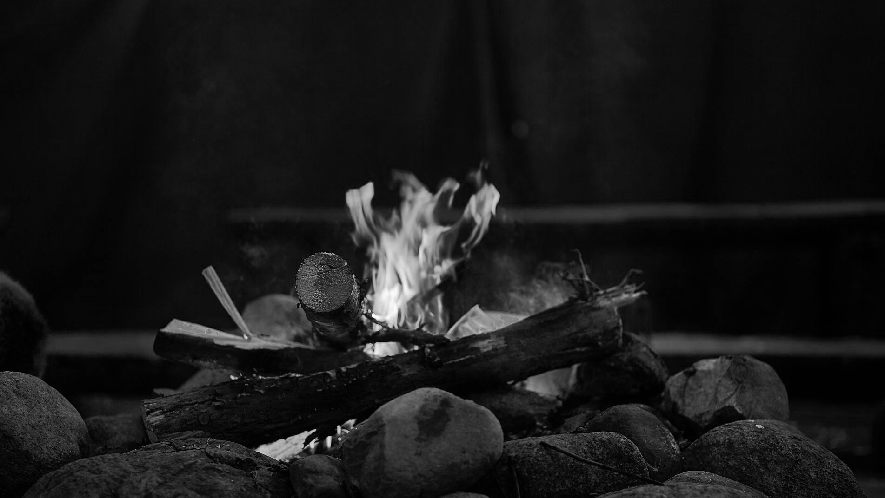
Bevisst friluftsliv
5

Slide 21
Engangsprodukter er tilsynelatende lite utbredt i naturen
Det er kvinner og de over 60 år som i størst grad bruker flergangsprodukter.
 | M | K | 18-29 år | 30-39 år | 40-49 år | 50-59 år | 60+ år
Flergangsprodukter | 68% ↓ | 79% ↑ | 59% ↓ | 73% | 77% | 73% | 80% ↑
Engangsprodukter | 8% ↑ | 4% ↓ | 13% ↑ | 8% | 4% | 4% | 3% ↓
Blanding | 21% | 16% | 24% | 16% | 17% | 23% | 15%
Vet ikke | 4% ↑ | 1% ↓ | 4% | 4% | 2% | 0% ↓ | 2%
Q9A Når du er ute i naturen og skal spise eller drikke, bruker du vanligvis engangsprodukter eller flergangsprodukter (som matboks, termosflaske eller spork)?
987

Slide 22
Liten andel benytter bestikk eller kopp av plast
Størst andel blant de yngste som benytter plast- eller trebestikk. Lavest blant de eldste.
Spork er mest utbredt blant de under 40 år.
 | M | K | 18-29 år | 30-39 år | 40-49 år | 50-59 år | 60+ år
Termosflaske | 82% ↓ | 90% ↑ | 86% | 88% | 84% | 88% | 85%
Matboks | 68% ↓ | 81% ↑ | 83% ↑ | 81% ↑ | 72% | 75% | 66% ↓
Emaljekopp | 16% ↓ | 22% ↑ | 19% | 20% | 23% | 26% ↑ | 12% ↓
Spork | 12% | 14% | 20% ↑ | 26% ↑ | 15% | 8% | 2% ↓
Bestikk av tre eller plast til engangsbruk | 13% | 12% | 20% ↑ | 17% | 15% | 9% | 5% ↓
Papp eller plastkopp til engangsbruk | 14% | 10% | 15% | 12% | 16% | 13% | 8% ↓
Flaske til engangsbruk | 9% ↑ | 6% ↓ | 9% | 5% | 8% | 10% | 6%
Ingen av disse | 7% ↑ | 3% ↓ | 3% | 5% | 5% | 3% | 8% ↑
Q9B Bruker du noen av disse når du er på tur?
987

Slide 23
«Alle» hevder at de samler inn eget avfall i naturen, ingen forskjell på kjønn eller alder
Q10 Samler du vanligvis inn ditt eget søppel når du er ute i naturen?
987

Slide 24
De fleste benytter sekken eller en dedikert avfallspose for å samle inn eget avfall i naturen
Flere menn enn kvinner putter avfallet i lomma. Det er også størst andel blant de under 30 år som gjør dette.
For de under 50 år er egen pose dedikert til avfall det vanligste.
For de over 50 år er det vanligere å putte avfallet i sekken.
Q11 Hvordan samler du vanligvis inn ditt eget søppel når du er på tur i naturen?
979

